Slide 1

Zone-project making news reading easier
Christophe
Desclaux
Notes:
Christophe desclaux
Vainqueur du concours BYC => INRIA => WIMMICS (websem)
Projet ZONE

Slide 2




Christophe

Slide 3

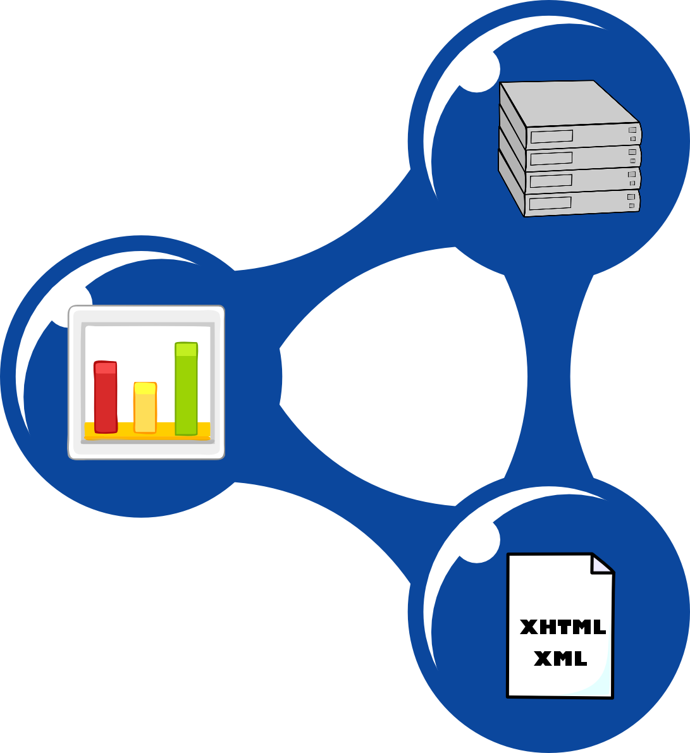



Christophe Desclaux

Slide 4
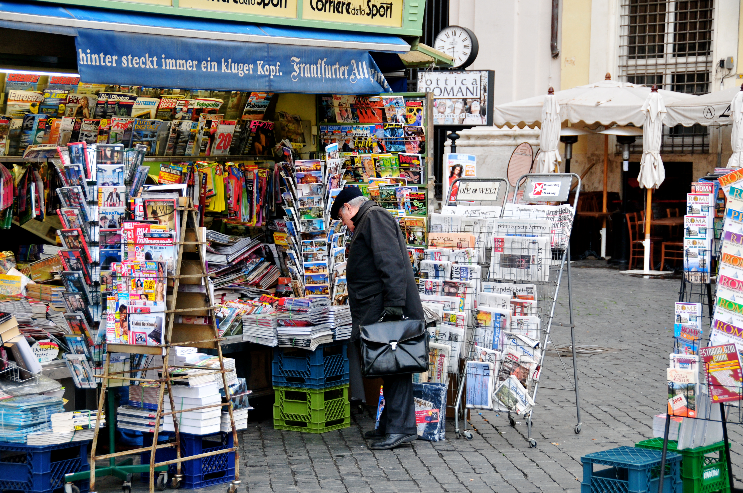
CC-By-Sa Ed Yourdon
Notes:
On est solicité par les news en permanence et on a besoin d'outils qui votn nous aider à faire de la veille rapidement:
Sportif: suivre une personnalité
Sociale: suivre des events locaux
Economique: suivi de valeur / entreprises
Scientifique: suivre les découvertes
Médicale: suivre les évolutions
Legislatif suivre les lois
Le but de mon projet est donc de fournir une solution capable d'organiser les news dans les != domaines de manière automatique

Slide 5
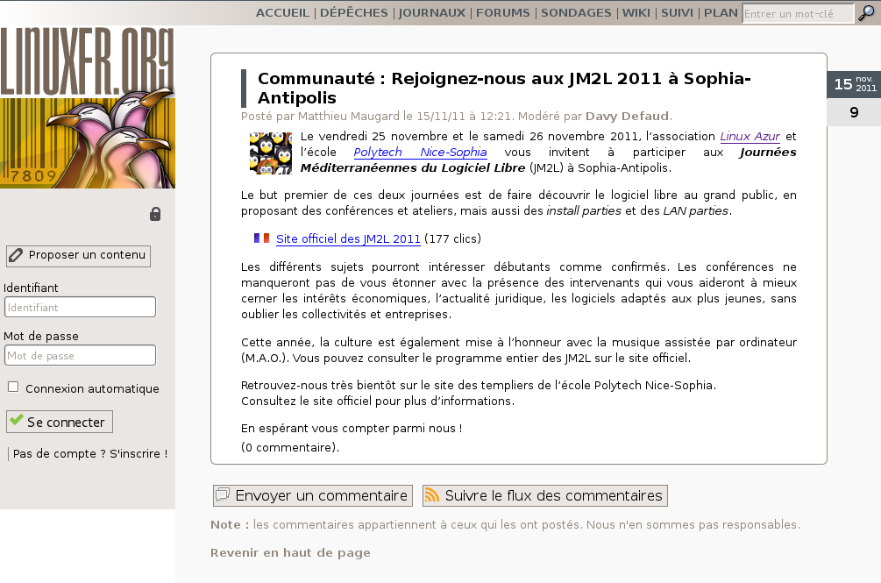
Outil de veille technologique

Slide 6
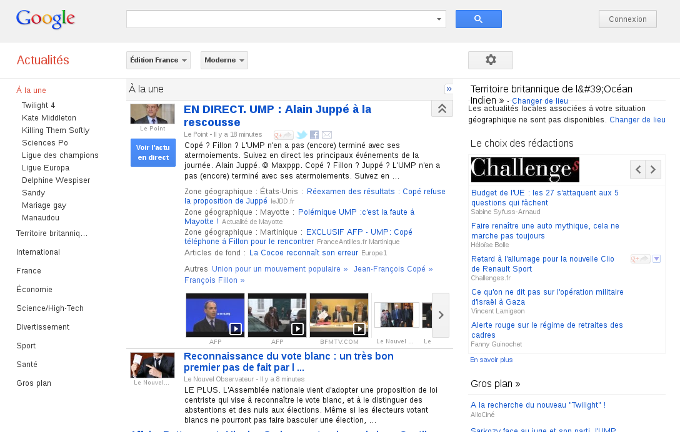
Outil de veille informative

Slide 7
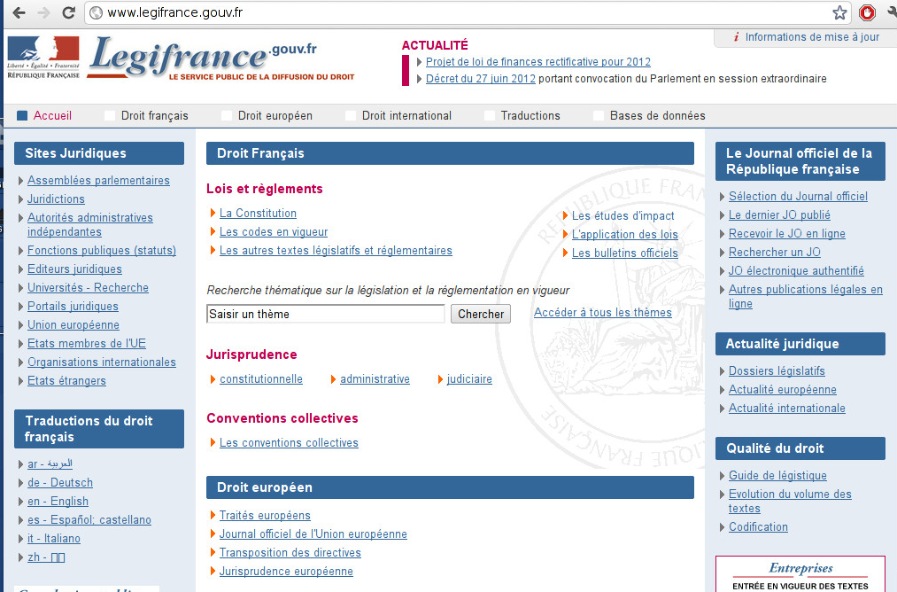
Outil de veille réglementaire

Slide 8
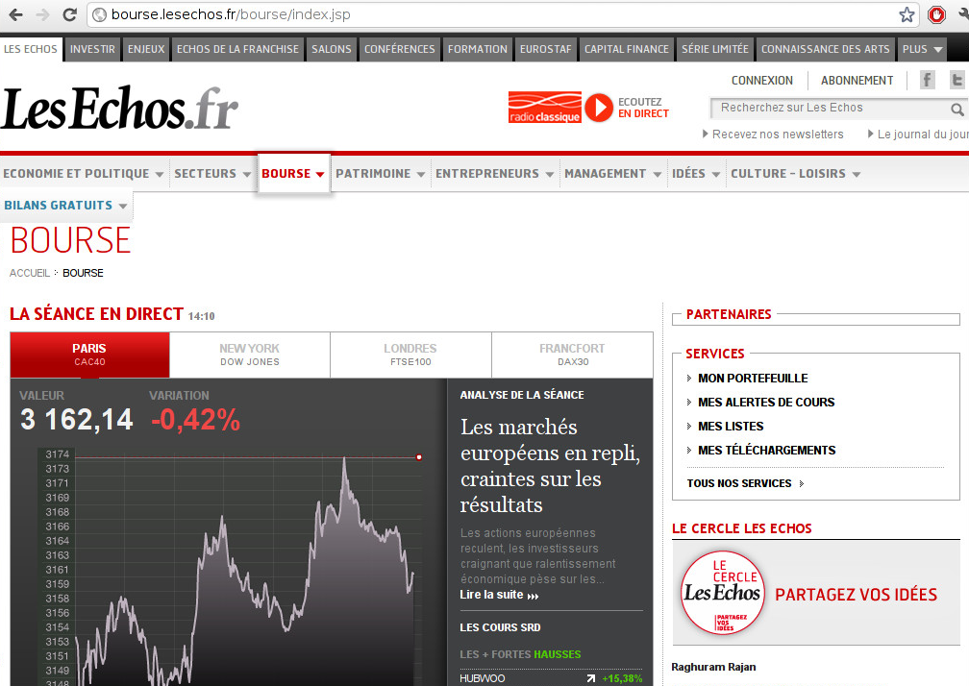
Outil de suivi de valeurs

Slide 9
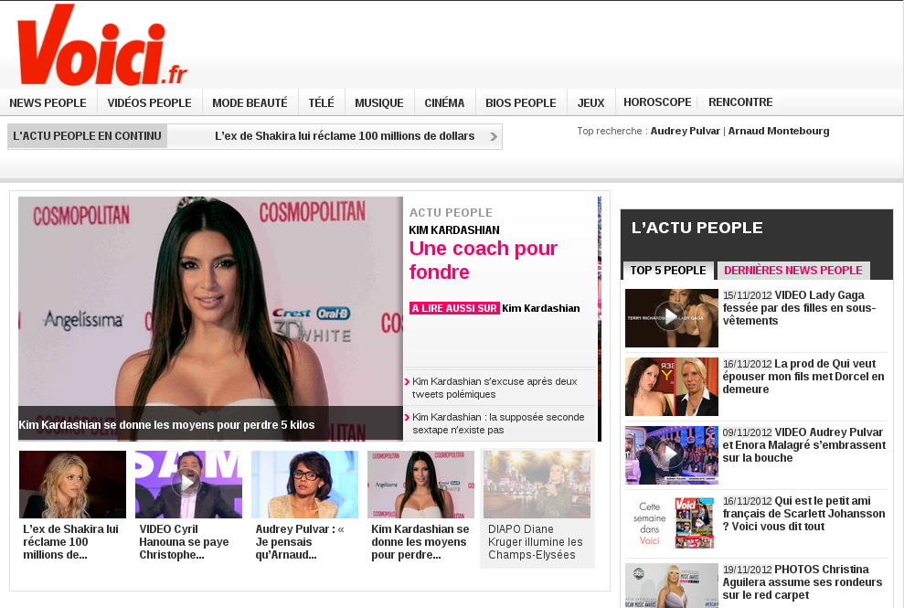
Vieille people

Slide 10
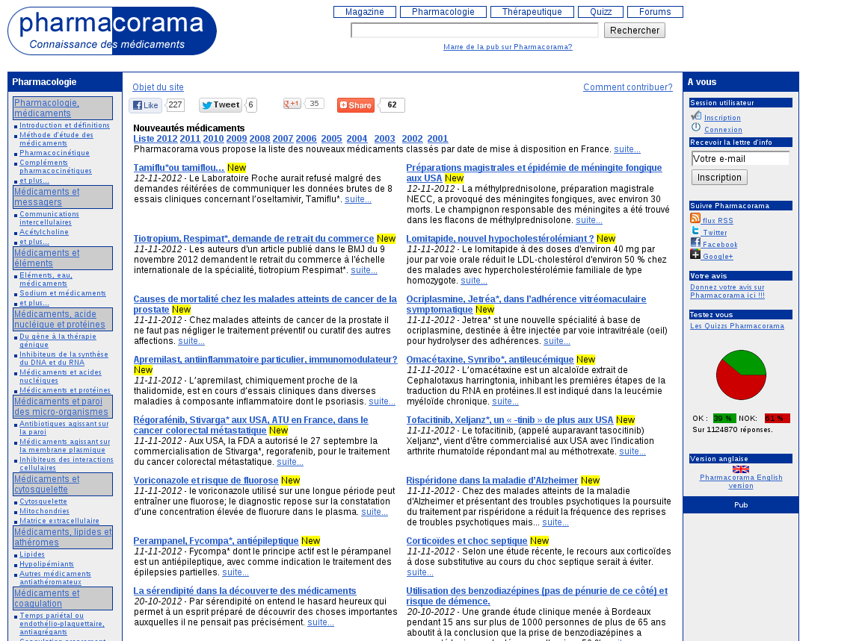
Outil de veille médical

Slide 11
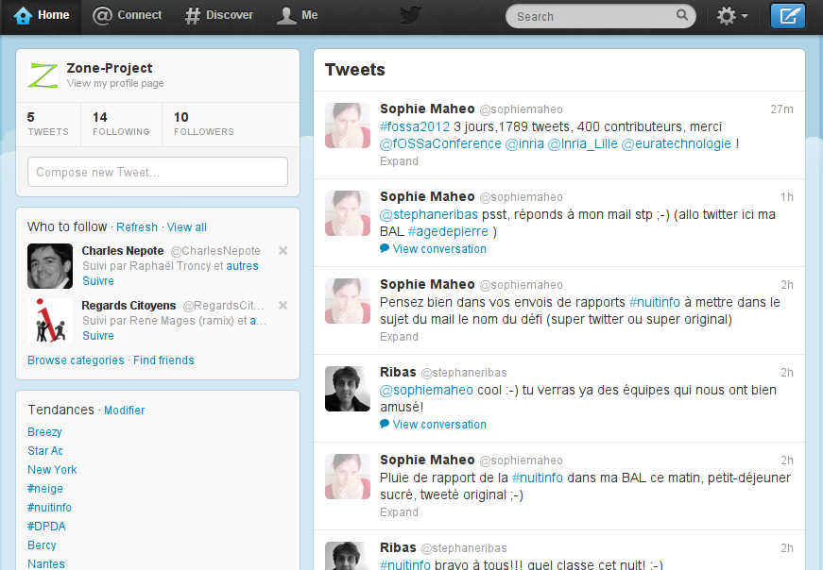
Exemple de twitter

Slide 12
Un outil pour les journalistes

Slide 13
CC-By-Sa Ed Yourdon
Notes:
On est solicité par les news en permanence et on a besoin d'outils qui votn nous aider à faire de la veille rapidement:
Sportif: suivre une personnalité
Sociale: suivre des events locaux
Economique: suivi de valeur / entreprises
Scientifique: suivre les découvertes
Médicale: suivre les évolutions
Legislatif suivre les lois
Le but de mon projet est donc de fournir une solution capable d'organiser les news dans les != domaines de manière automatique

Slide 14
ZONE
Annotation
Annotateur
Généralisateur
Annotations
Item annoté
News
Flux
RSS
Flux
Lecture
Des flux
Stockage des
Flux annotés
Items annotés
BDD
RDF
ZONEUR
Requête
SPARQL
Élément de
configuration
XML
critères
Transformation
SPARQL
utilisateur
besoin
Transformation
Vers RDF
Flux RSS
Notes:
Expliciter enormément que les 2
parties fonctionnent une apres l'autre
Asynchrone
On annote

Slide 15
NERD ???
WikiMeta
  Organisations
  Personnalités
  Objets
OpenCalais
  Données Géographiques
SpotLight
Notes:
Expliciter le faite qu'on bosse sur des URIs

Slide 16
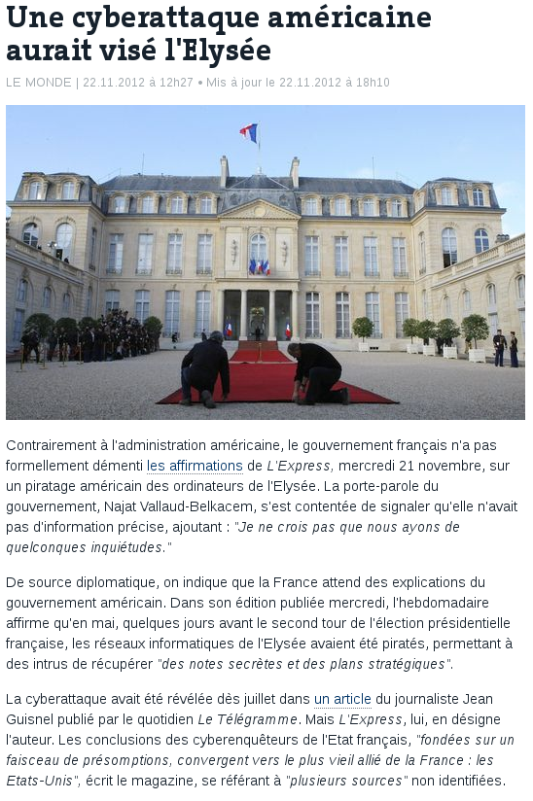
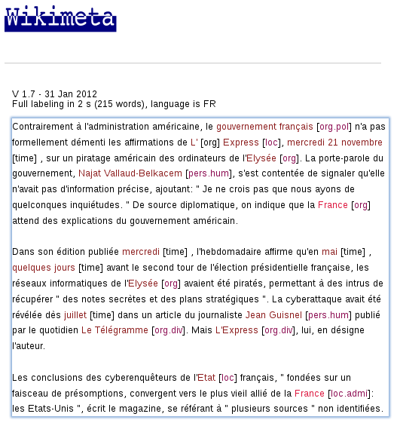
Défi: Annotations sémantiques

Slide 17
INSEE
  Données géographiques françaises
  Base de connaissances RDF
  J'ai conçu l'API de requêtes SPARQL
DBpedia
  Ajout d'URIs
  Liens vers les connaissances sous-jacentes
  Je fournis un lien vers la base de connaissances WikiPedia
NERD ???
WikiMeta
  Organisations
  Personnalités
  Objets
OpenCalais
  Données Géographiques
SpotLight
Notes:
Expliciter le faite qu'on bosse sur des URIs

Slide 18

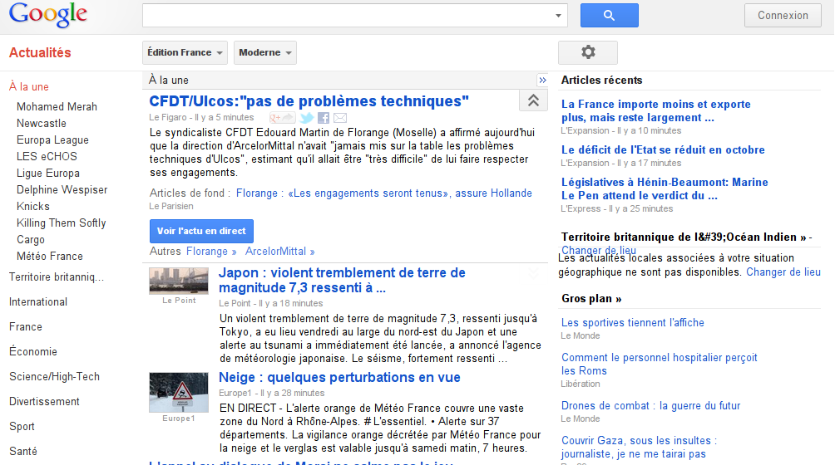
Classement automatique

Slide 19
Demo

Slide 20
Others stuffs

Slide 21
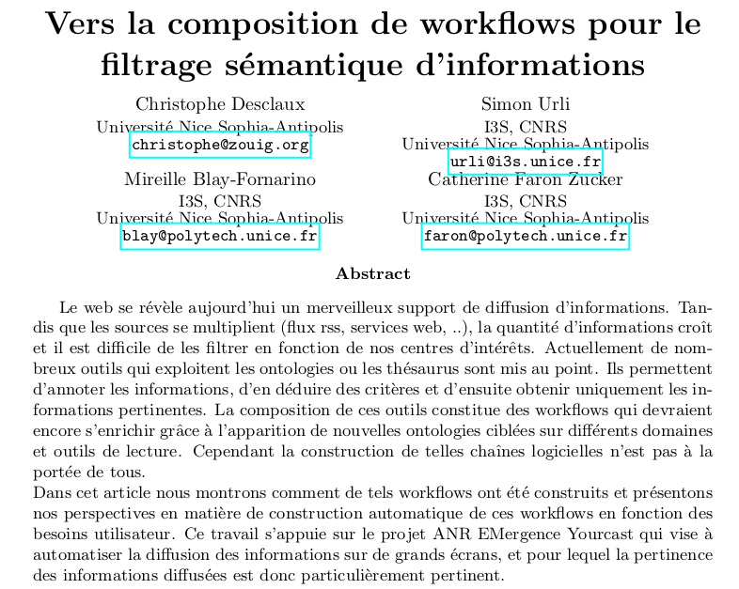
Article publié dans la conférence d'ingénierie logiciele CIEL 2012

Slide 22
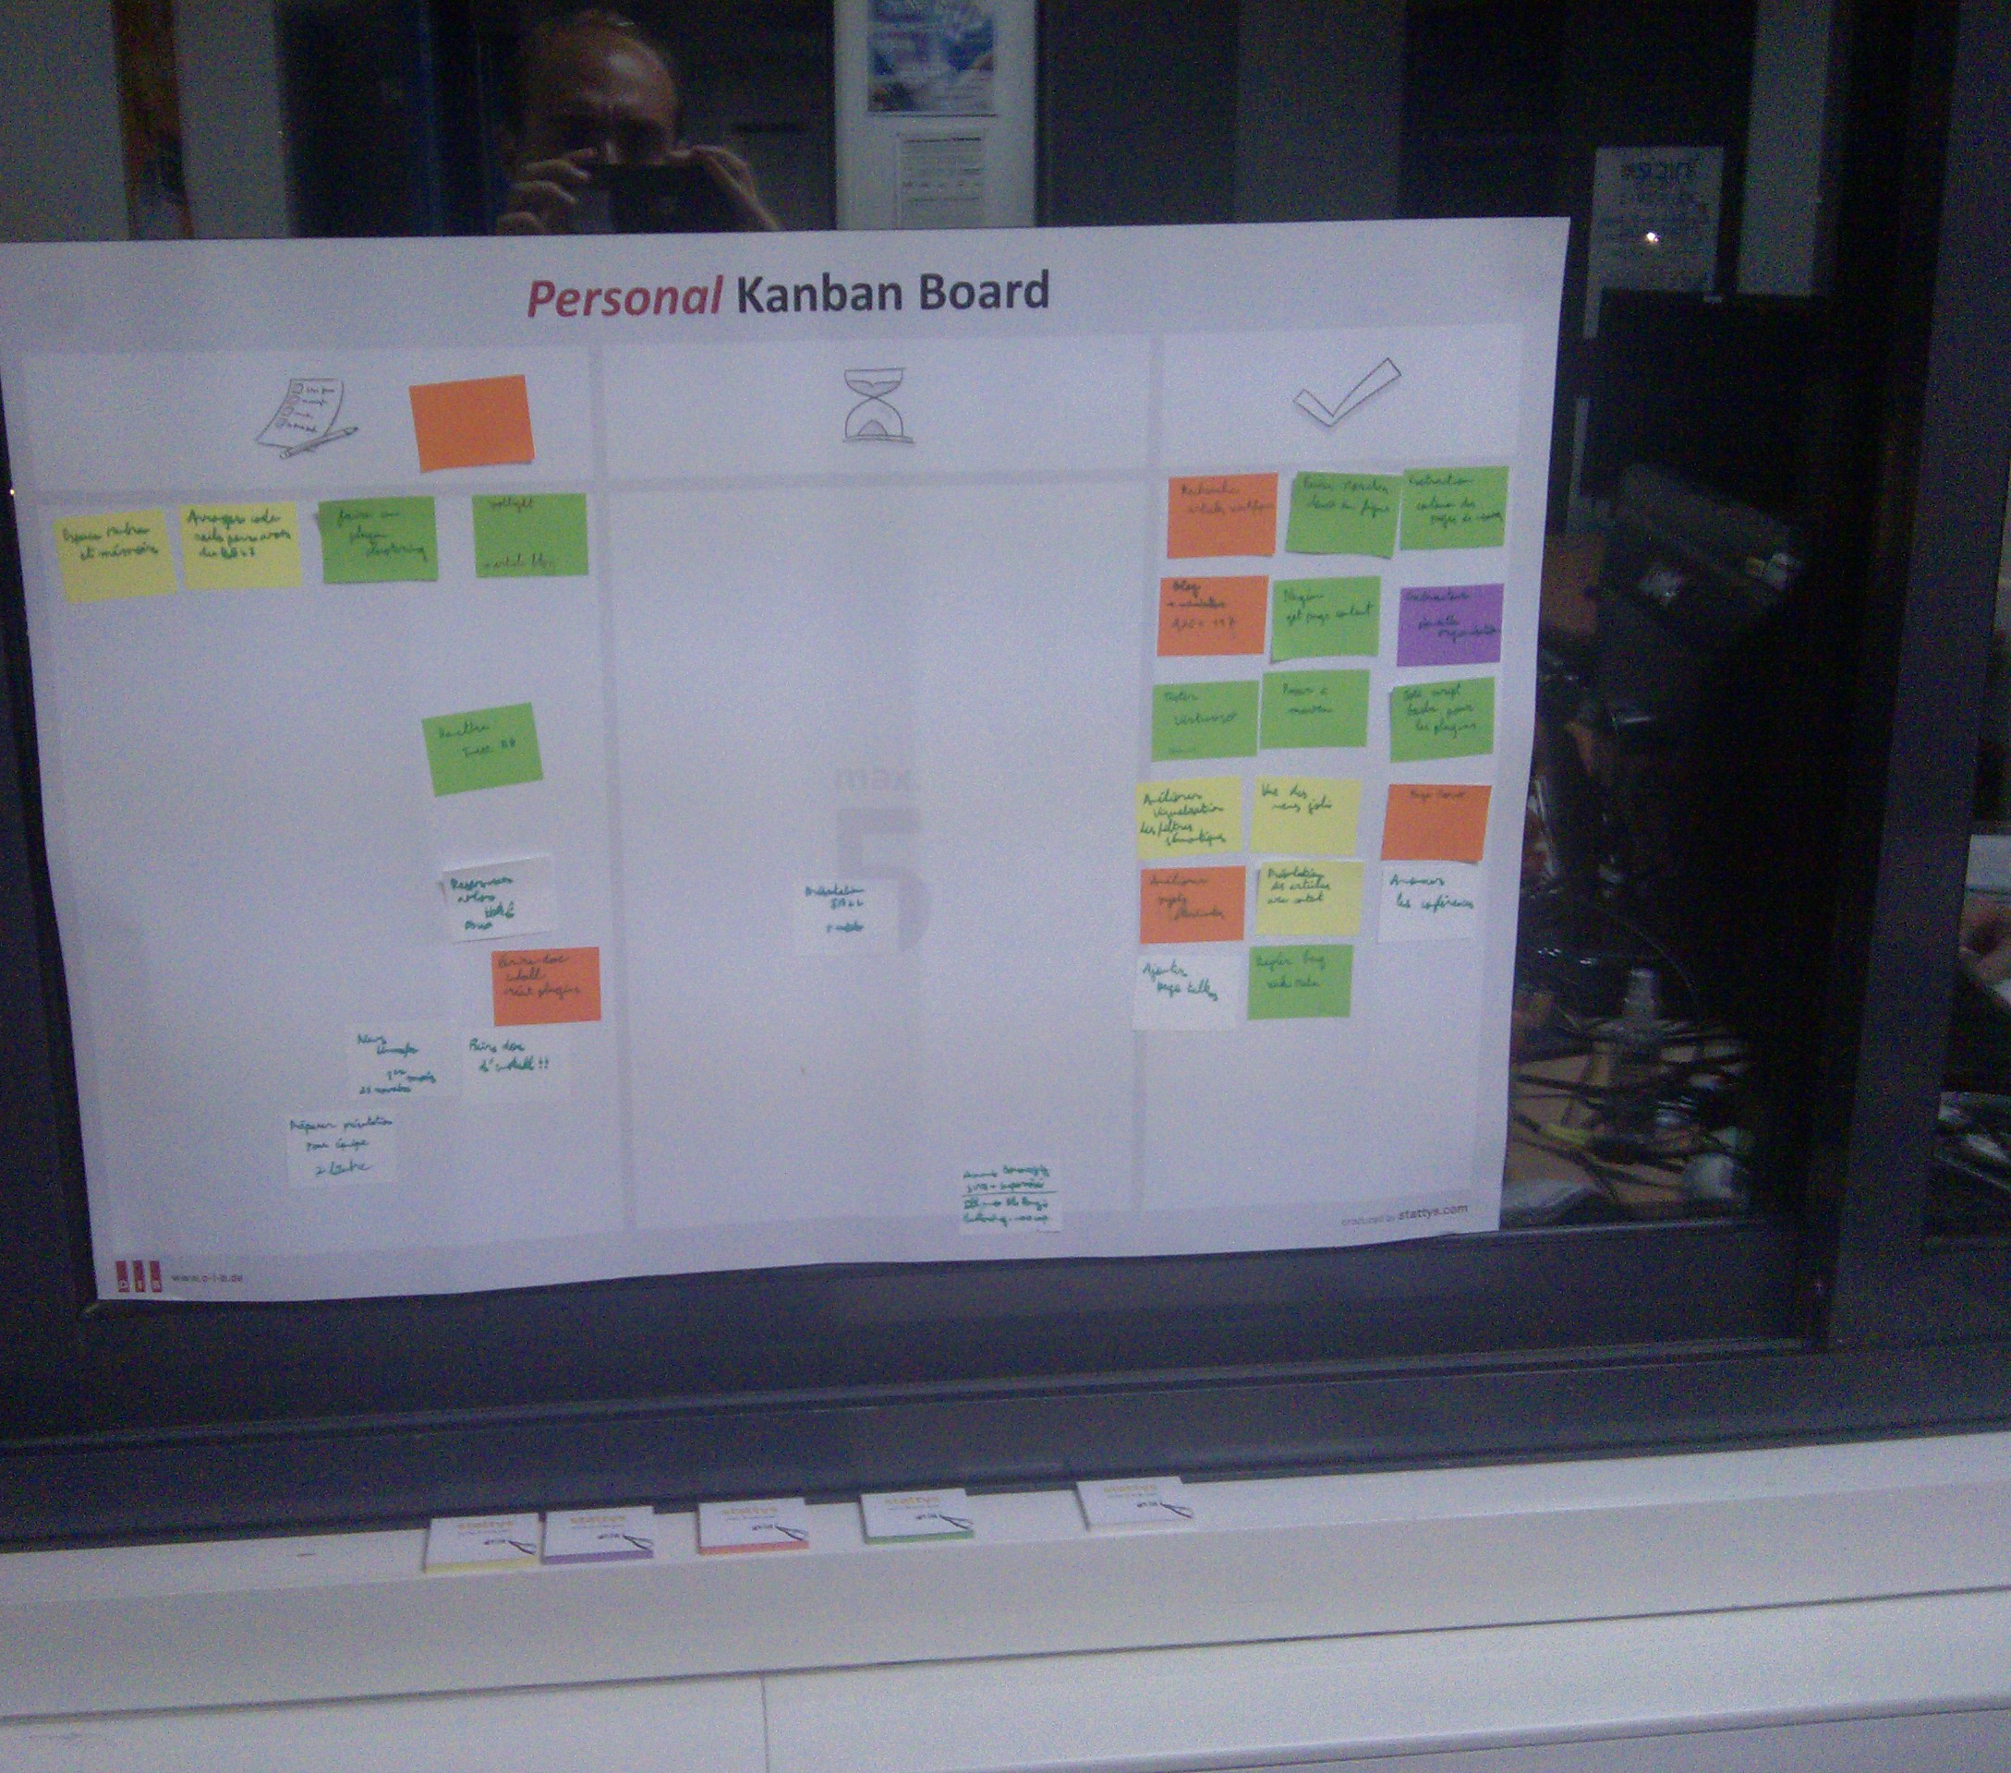
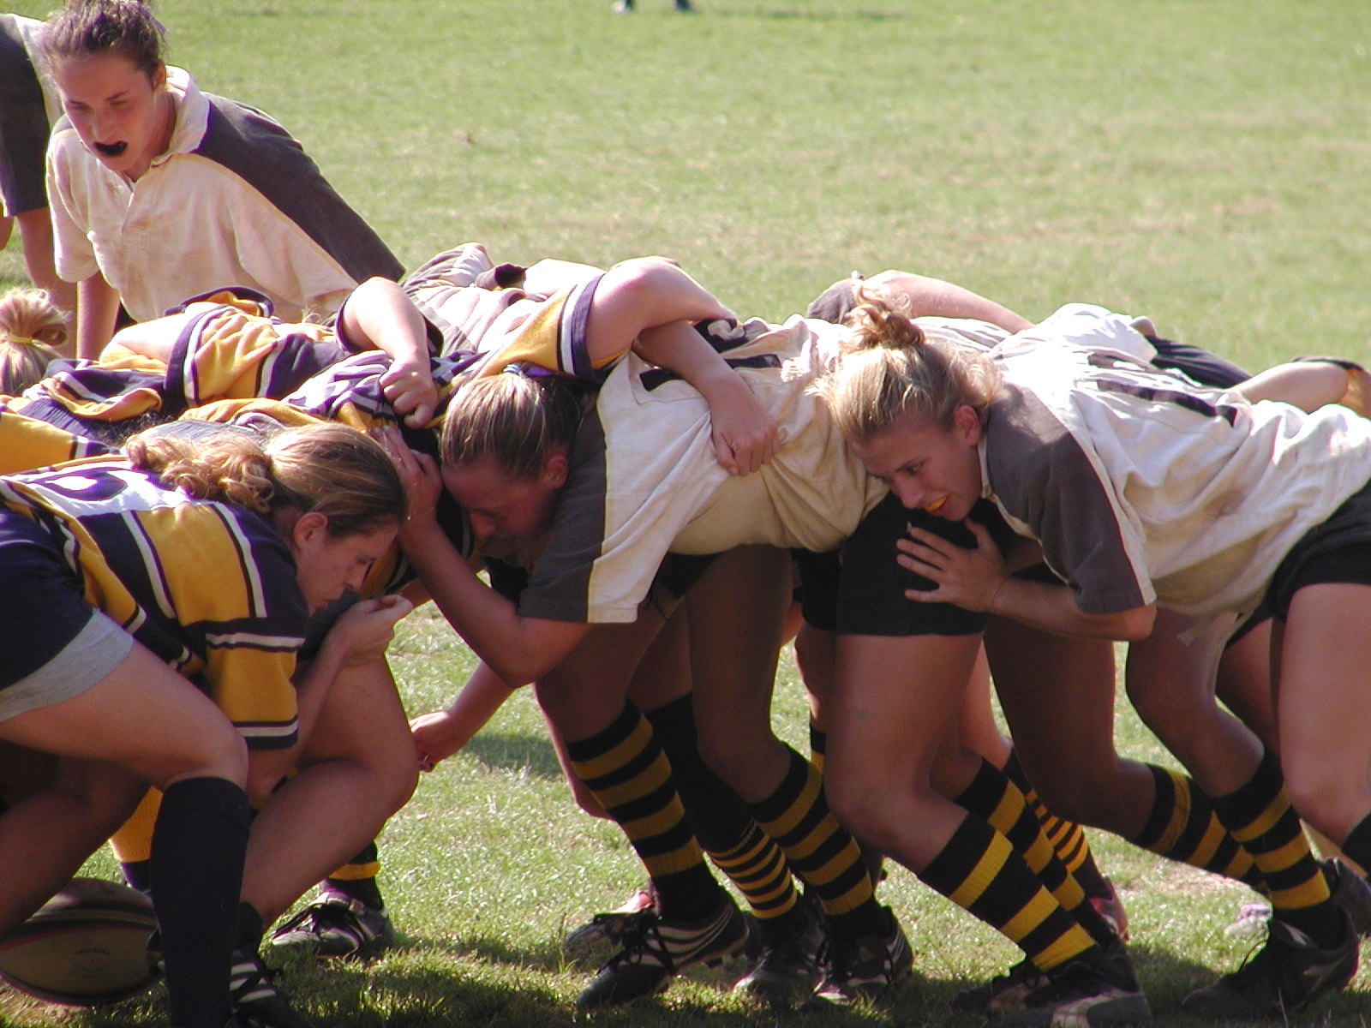
Photo of Madison Women's Rugby by John Tewksbury
Notes:
Comment je m'organise?
J'ai pas une armée de petis chinois pour travailler sur le projet mais j'ai quand même deux étudiantes qui ont choisis de m'aider sur la partie classification. C'est leurs projet de fin d'études et je pense qu'on va faire de jolies choses jusqu'à mars la dessus.
Ensuite je tente de pousser les methodes agiles en me fixant des objectifs à court et moyen terme, j'utilise Kanban pour ma gestion de taches avec des postits electrostatiques!

Slide 23
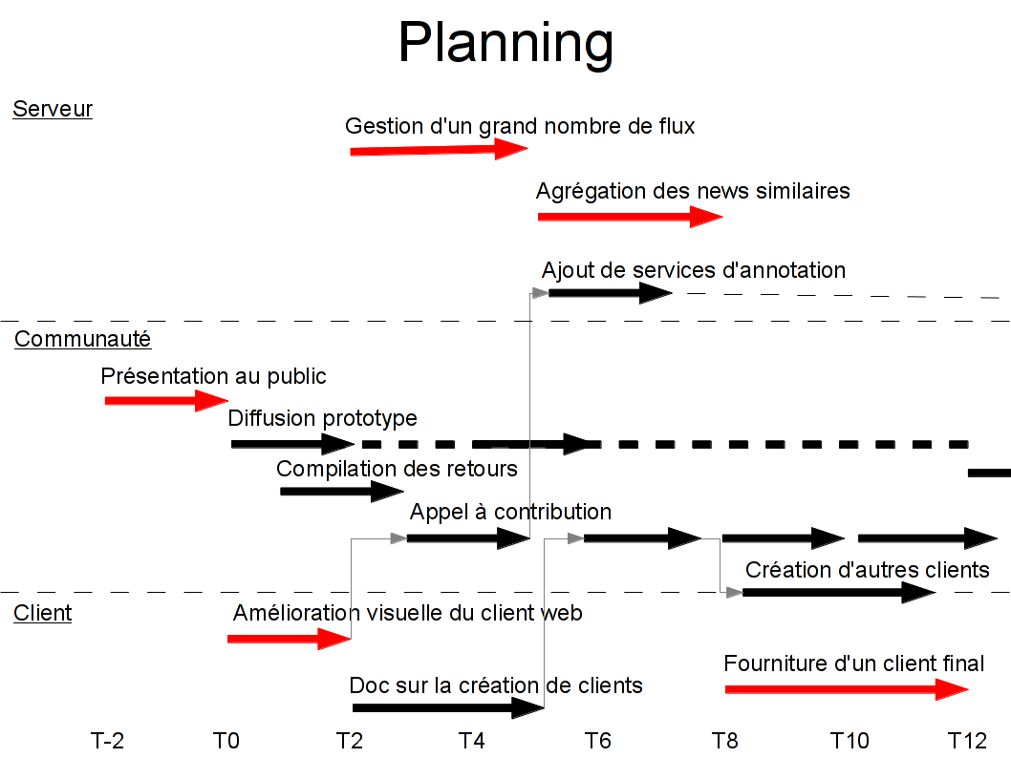
Nettoyage de
code
Création
Site web

Slide 24
ZONE : I need you! / You need me?
Sur quoi je peux vous être utile?
  Maven
  Admin linux
  Virtuoso
  Un cas cncret d'utilisation du WebSem
De quoi j'ai besoin ?
  Un scrum master (1 à 2h / semaine)
  Une IHM digne du projet
  De nouvelles idées?
  Des utilisteurs (mars 2013)

Slide 25
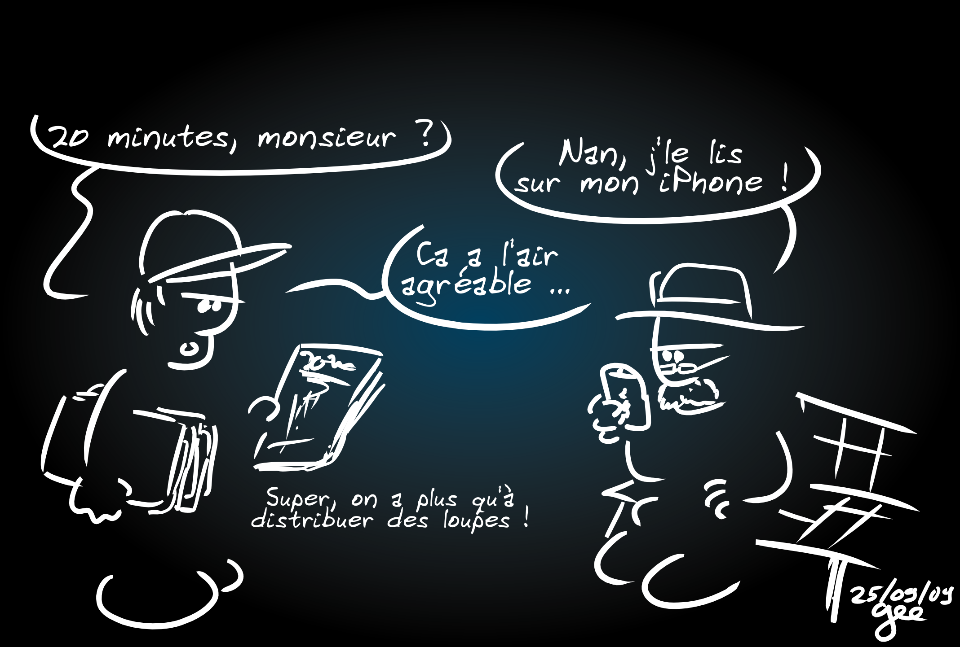
Website: http://www.zone-project.org
Demo : http://demo.zone-project.org
Code : http://github.com/descl/ZONE
@zone-project @descl3
Notes:
Vous pouvez suivre l'évolution du projet sur le site officiel ou sur twitter.
Je pourrais tout à l'heure vous présenter l'état actuel de l'appli qui a déja commencé a aggréger des flux RSS sur demo.zone-project.org

Slide 26




ZONE
YahooPipes
Gratuit
Recherche
multi-critères
Mémoire de
lecture
Libre
Installable
Multi-
plateforme
Multiplicité
des sources
Regroupement
de news
Sémantique
Filtres perso

